Slide 1
Урок 10
УБЕЖДЕНИЯ
стр.50-52
ГБОУ СОШ 1987
ЮВАО г. Москва
Богачева Л.В.

Slide 2
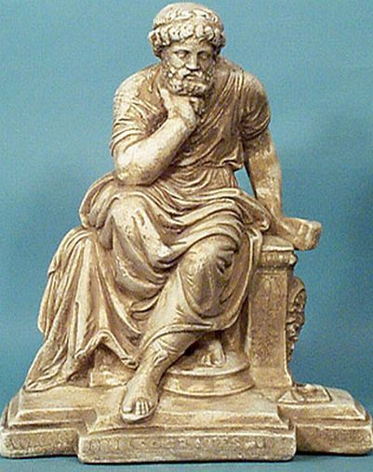
Сокра́т — древнегреческий философ,
учение которого знаменует
поворот в философии —
от рассмотрения природы и мира
к рассмотрению человека.
«Собеседники Сократа искали его общества не с тем, чтобы сделаться ораторами…, но чтобы стать благородными людьми и хорошо исполнять свои обязанности по отношению к семье, слугам (слугами были рабы), родным, друзьям, Отечеству, согражданам» .
(Ксенофонт, «Воспоминания о Сократе»).

Slide 3
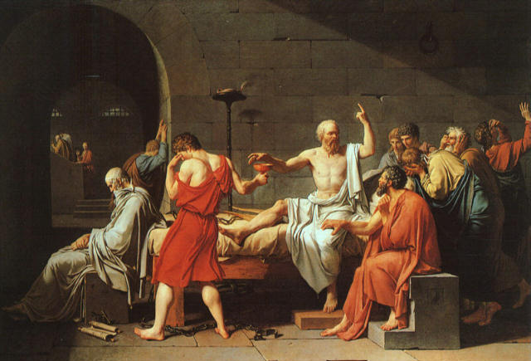
Смерть Сократа - Жак-Луи Давид, 1787 г.

Slide 4
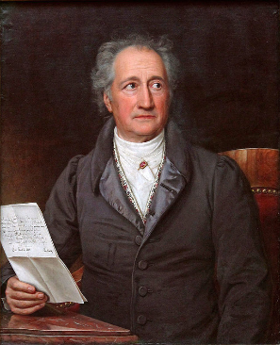
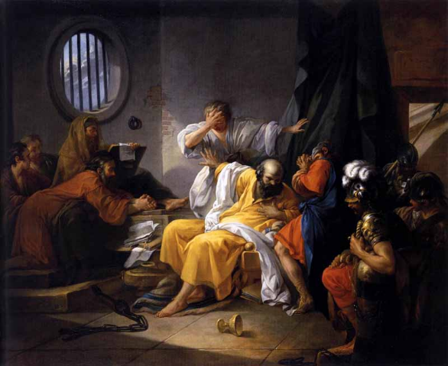
Гёте Иоганн Вольфганг фон
«Всякий обладает достаточной силой,
чтобы исполнить то, в в чём он убеждён».
Подтверждает ли
это высказывание
поступок Сократа?
Подтверждает ли
это высказывание
поступок Сократа?

Slide 5
ВНУТРЕННИЕ УБЕЖДЕНИЯ ЧЕЛОВЕКА – это…
ВЕРА в то, что выдвигаемая идея или система идей должна быть принята
в силу имеющихся оснований;
ФОРМА ОТНОШЕНИЙ, при которых взгляды и убеждения человека изменяются без насилия;
ОСНОВА НРАВСТВЕННОЙ ДЕЯТЕЛЬНОСТИ личности, позволяющая ей совершать тот или иной поступок сознательно, с разумным пониманием необходимости и целесообразности определенного поведения.
Как зависит жизнь человека от его убеждений?
стр.50, 1 абзац

Slide 6
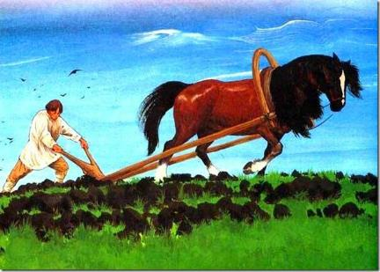
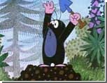
1.-Прочитайте притчу о Пахаре и Кроте, дайте ответ на вопрос- какая сверхличная цель была у Пахаря?
Пахарь пахал землю. Вылез из своей норы Крот и удивился: вспахано уже большое поле, а Пахарь все пашет и пашет. Решил Крот посмотреть, сколько земли вспахал Человек. Пошел Крот по вспаханному полю. Шел до самого вечера, а до конца поля не дошел. Вернулся в нору. Утром вылез из норы, сел на дороге, ждет Пахаря, чтобы спросить у него:- Зачем ты вспахал такое большое поле и продолжаешь пахать? Пахарь отвечает:- Я пашу не только себе, но и людям. Удивился крот:- Почему ты пашешь людям? Пусть каждый работает на себя. Вот я рою нору себе, и каждый Крот роет нору тоже себе.
-Но ведь вы же кроты, а мы — люди,- ответил Пахарь и начал новую борозду.

Slide 7
«Пахарь и Крот»
Пахарь занимается
сельским хозяйством,
выращивает растения
для того, чтобы
кормить остальных.
ПРИНОСИТЬ ЛЮДЯМ ДОБРО,
ДАРИТЬ РАДОСТЬ
И СОЗДАВАТЬ ЖИЗНЬ

